Slide 1
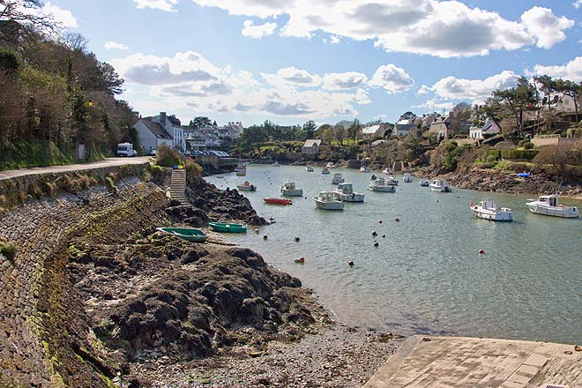
Lorient Vous Propose Le Port De Doëlan
Port de Doëlan vu depuis l’amont

Slide 2
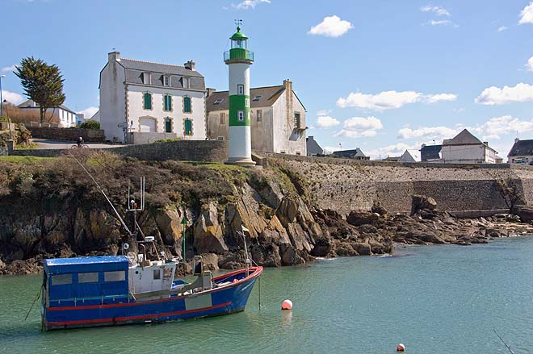
Clohars-Carnoët, Doëlan, le phare aval à l’entrée du port

Slide 3
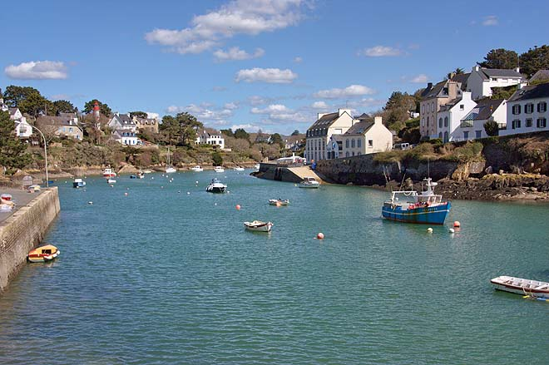
Doëlan, le port coté mer

Slide 4
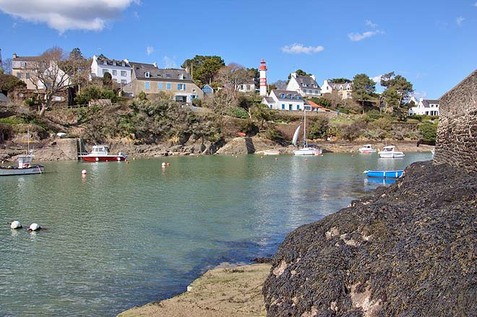
Port de Doëlan et son phare amont

Slide 5
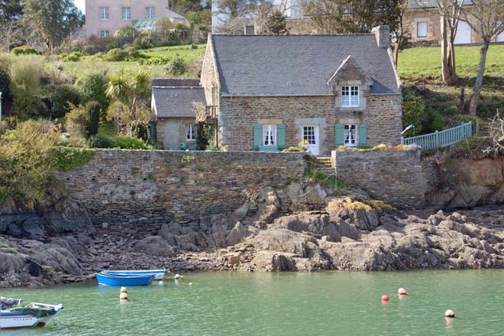
Doëlan, la maison de Paul Guimard et de Benoîte Groult

Slide 6
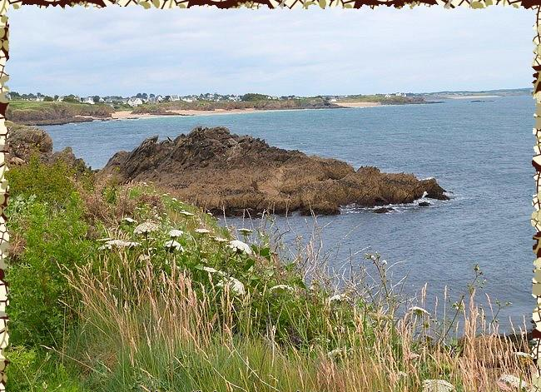
profiter du paysage marin !

Slide 7
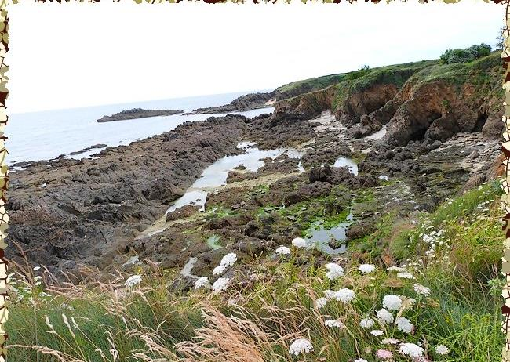
Promenade le long de la mer, air marin pleins les poumons !

Slide 8
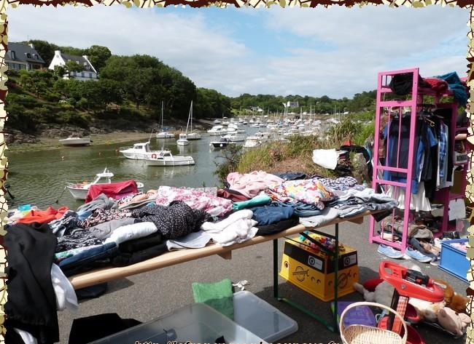
arrivés au joli petit Port de Doëlan

Slide 9
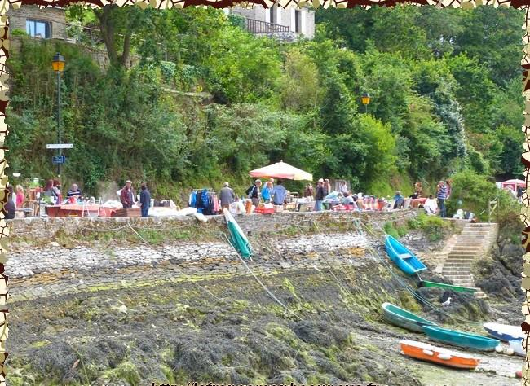
C’est l’été, il fait chaud, c’est le début des vacances
il y a beaucoup de badauds !

Slide 10
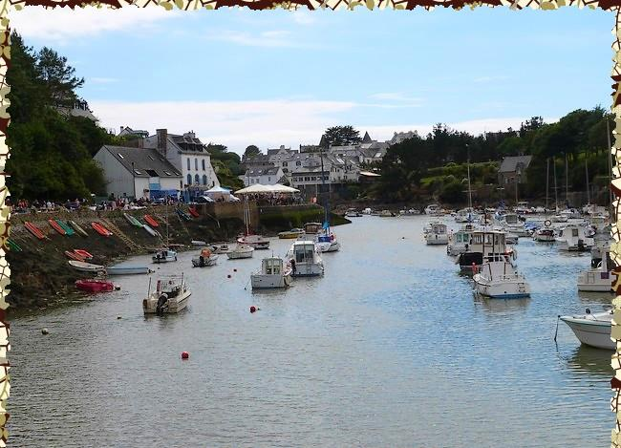
Les bateaux attendent tranquillement le retour de leurs propriétaires

Slide 11
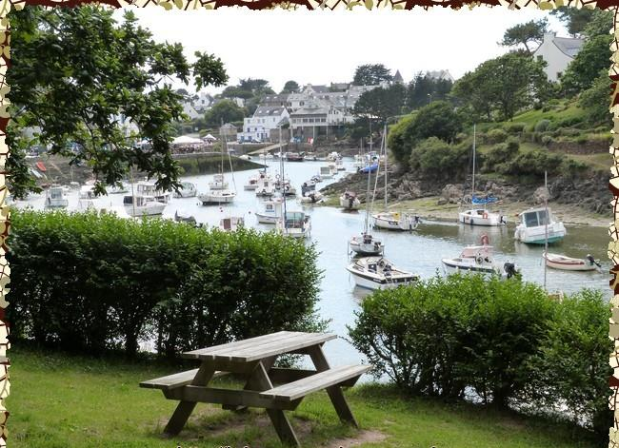
L’endroit idéal pour le pique-nique !

Slide 12
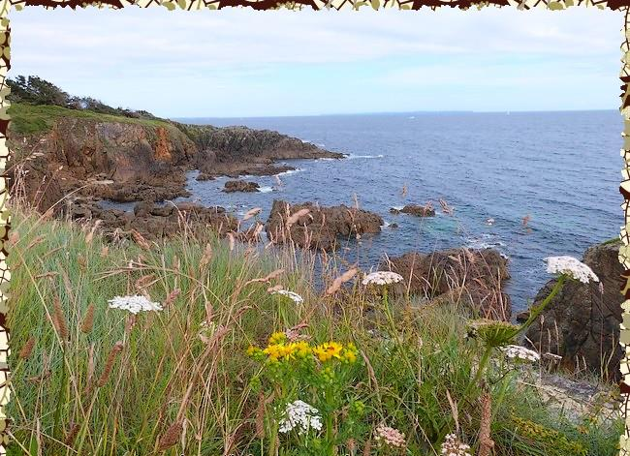

Slide 13
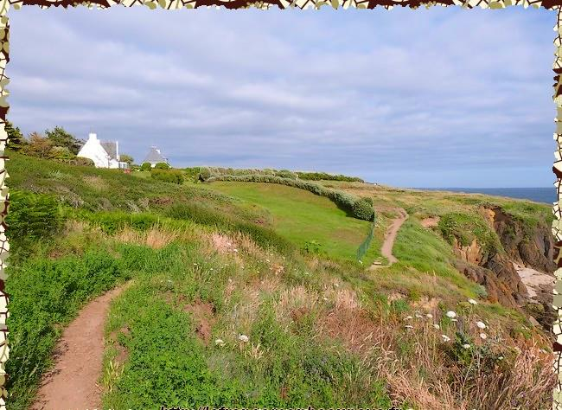
Paysage breton

Slide 14
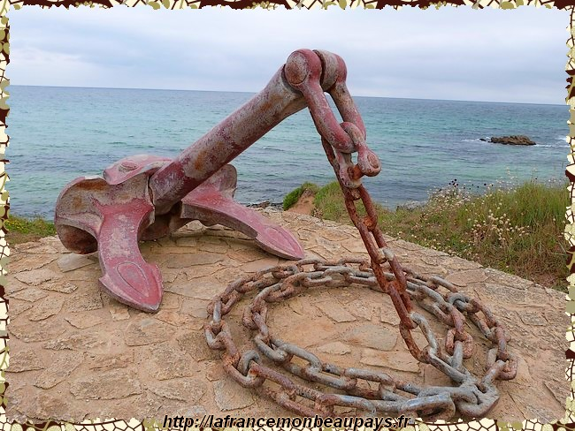
Le Julien Quere
Cette ancre est celle du « Julien Quere »
un chalutier de 55 mètres
victime de la mer dans la nuit du 20 au 21 janvier 1995

Slide 15
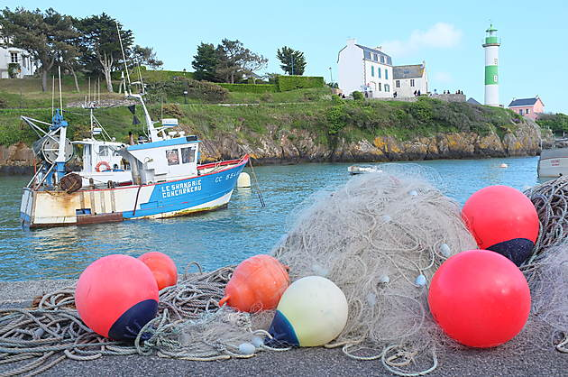
Port de Doëlan

Slide 16
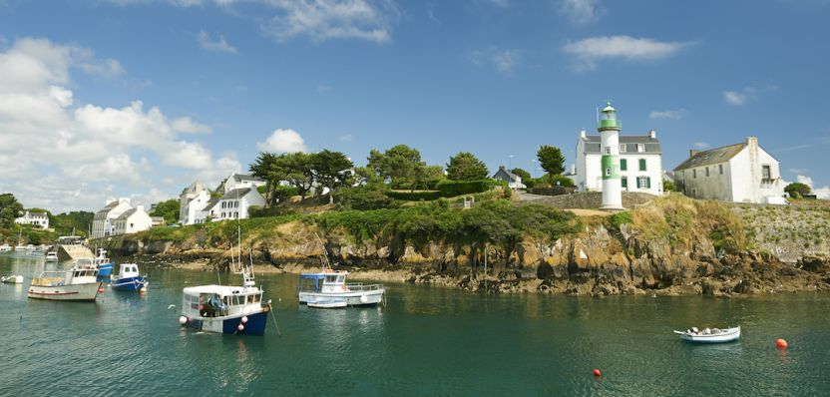
le port de Doëlan

Slide 17
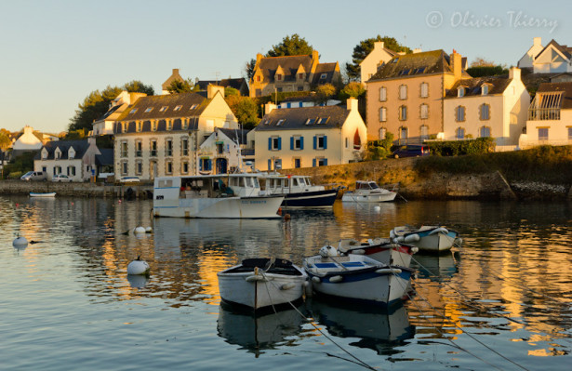
Le Port de Doëlan ,

Slide 18
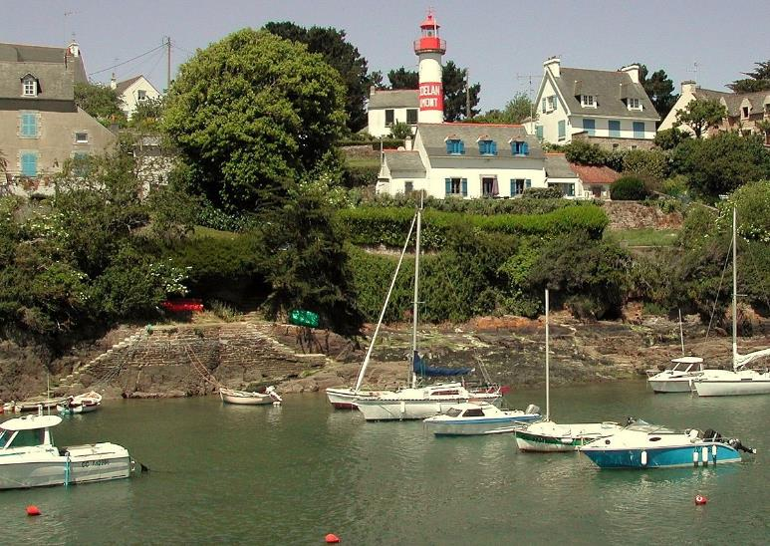
Phare amont de Doëlan Clohars-Carnoët,

Slide 19
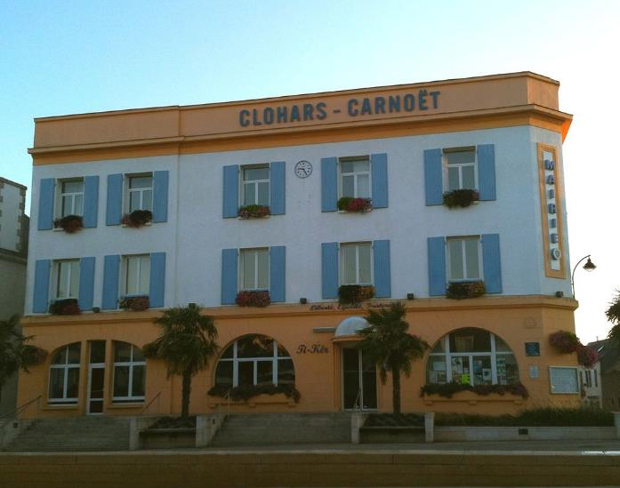
La mairie.

Slide 20
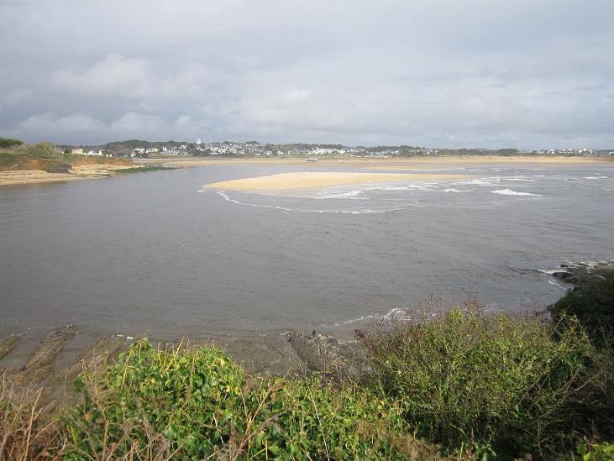
Banc de sable gênant l'entrée dans la ria de la Laïta.

Slide 21
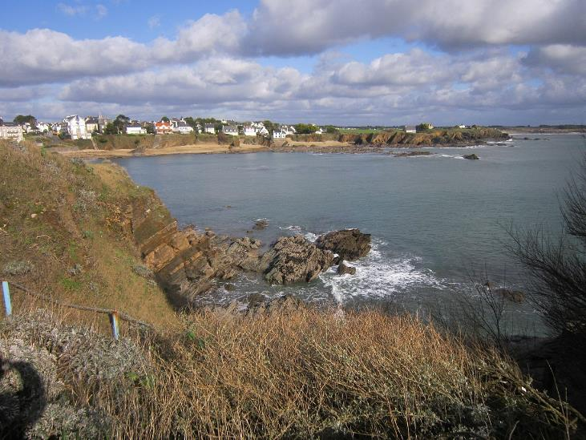
La plage de Bellangenet vue depuis la pointe de Bellangenet.

Slide 22
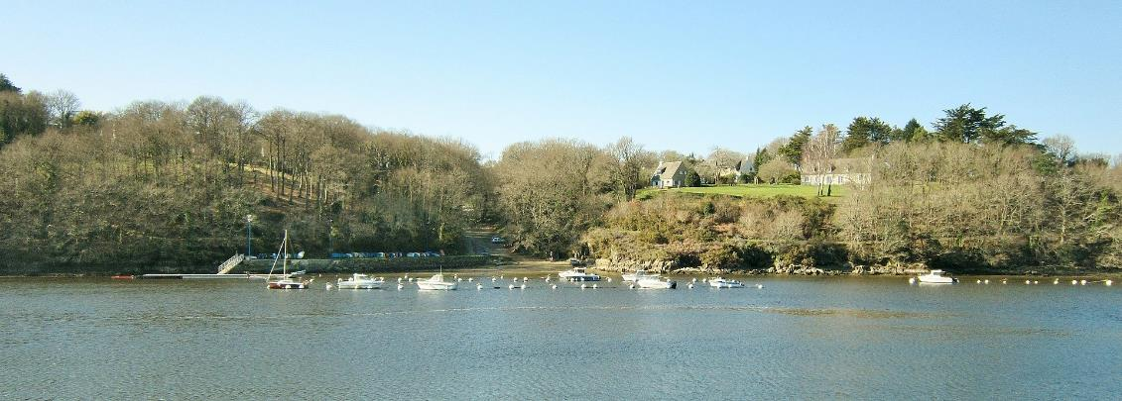
Le petit port de Porsmoric en Clohars-Carnoët (rive droite de la Laïta) vu depuis la rive gauche de la Laïta

Slide 23
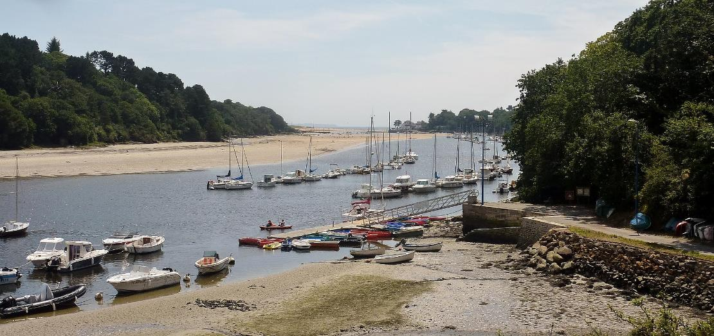
L'estuaire de la Laïta à marée basse vu depuis le port de Porsmoric.

Slide 24
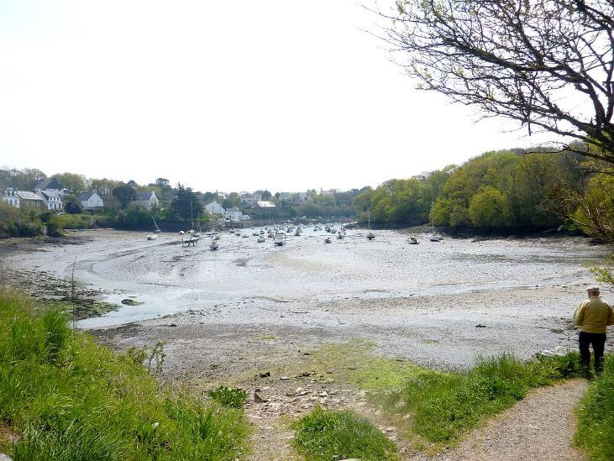
L'Anse de Doëlan à marée basse

Slide 25
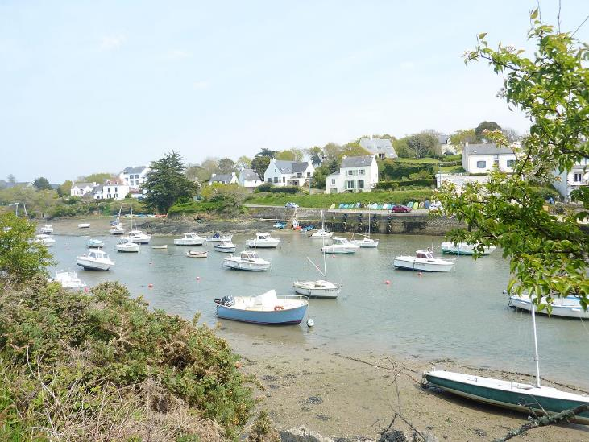
La ria et le port de Doëlan (vus de la rive droite) 1

Slide 26
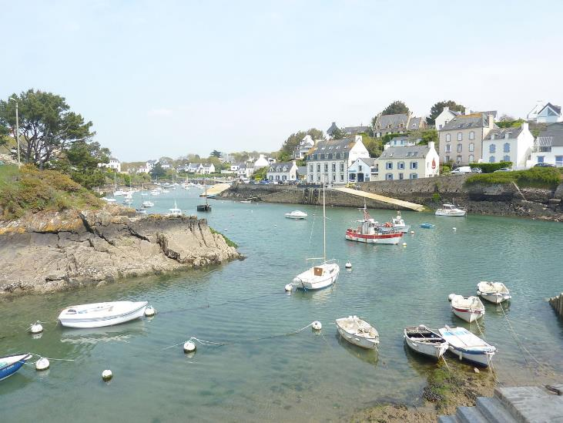
La ria et le port de Doëlan (vus de la rive droite) 2

Slide 27
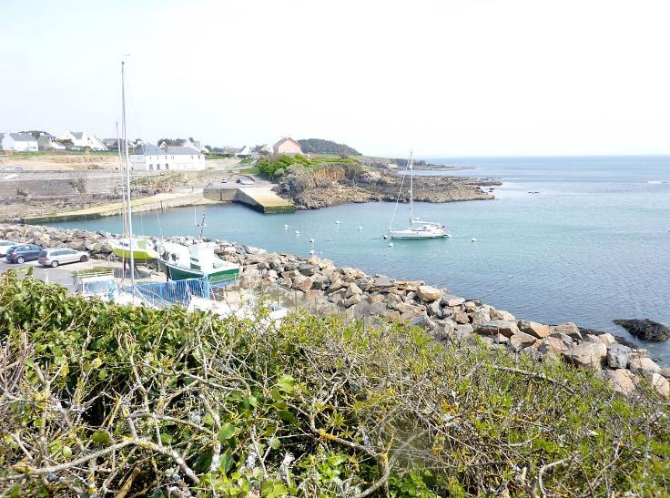
L'entrée de la ria et du port de Doëlan (vus de la rive droite) 1

Slide 28
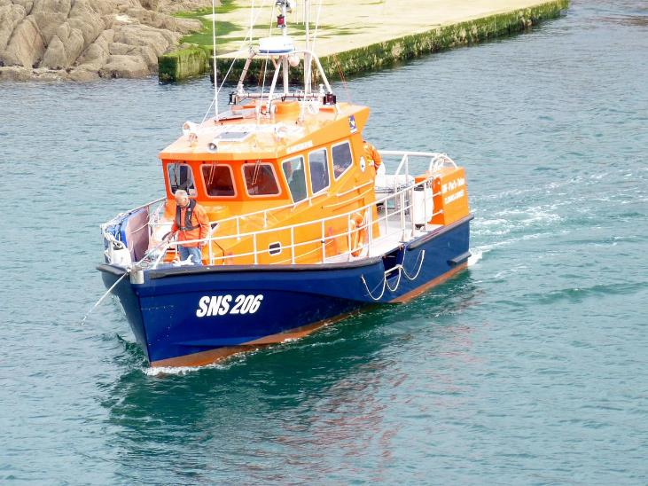
Doëlan : le canot de sauvetage Capitaine Cook

Slide 29
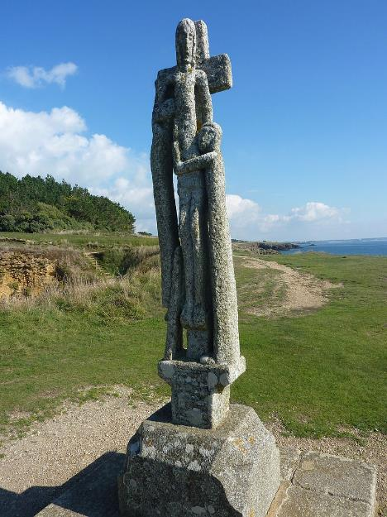
Le calvaire de Doëlan

Slide 30
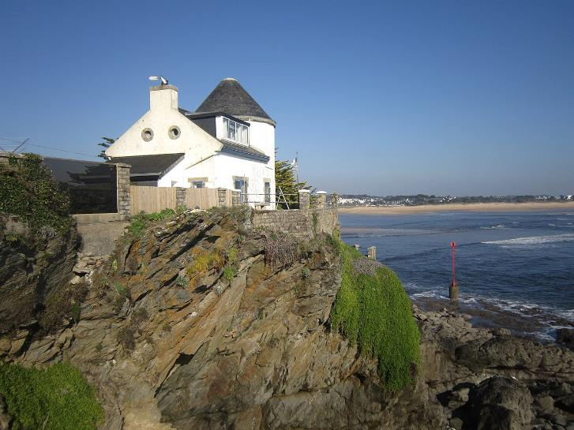
La maison du Mât Fénoux du Pouldu.

Slide 31
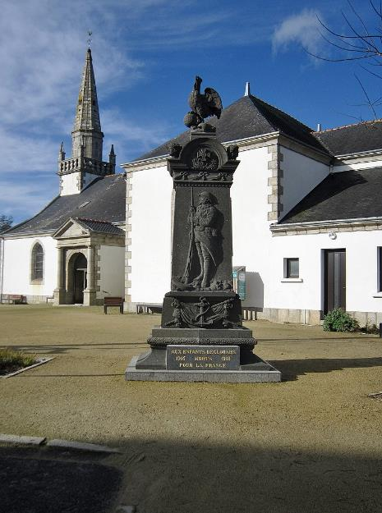
Le monument aux morts de Clohars-Carnoët.

Slide 32
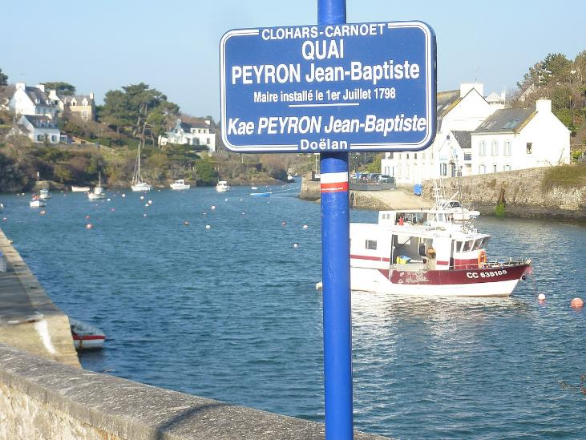
Lorient Vous A Proposé Le Port De Doëlan
Les Images Et Le Son Du net
Daniel
Le quai Jean-Baptiste Peyron à Doëlan.

